Slide 1
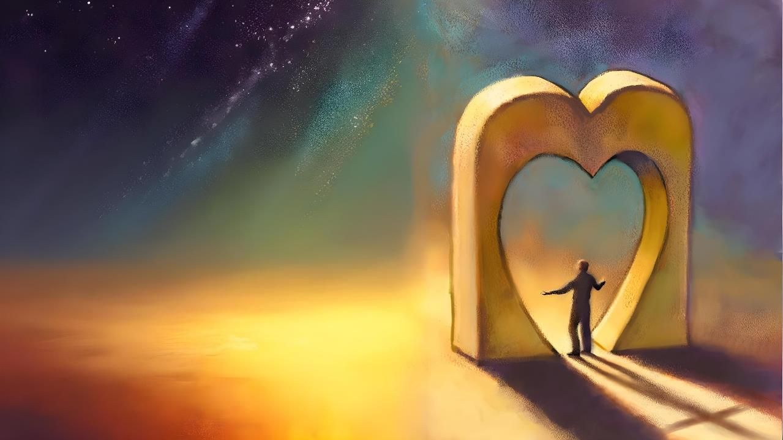
DAK KAKA CHIK DWARO
Lesson 9 mar Agast 30, 2025

Slide 2
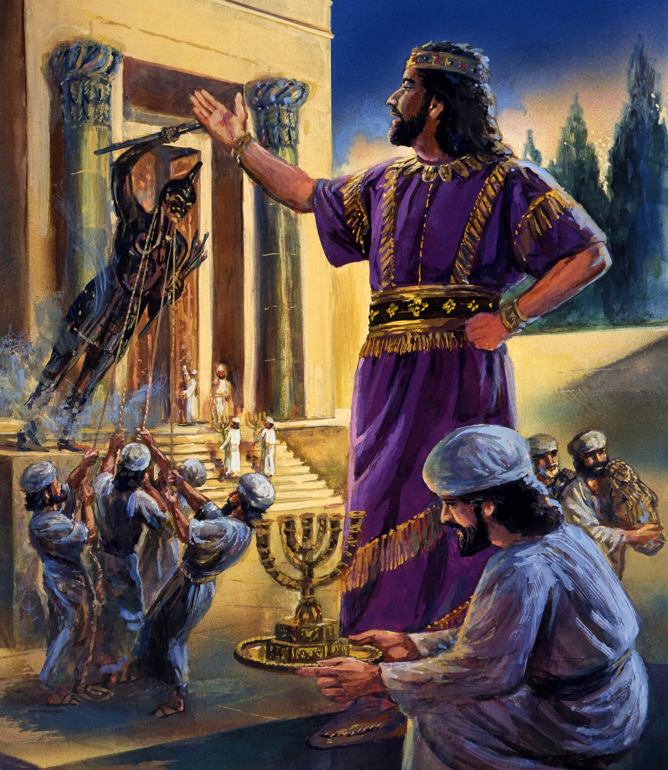
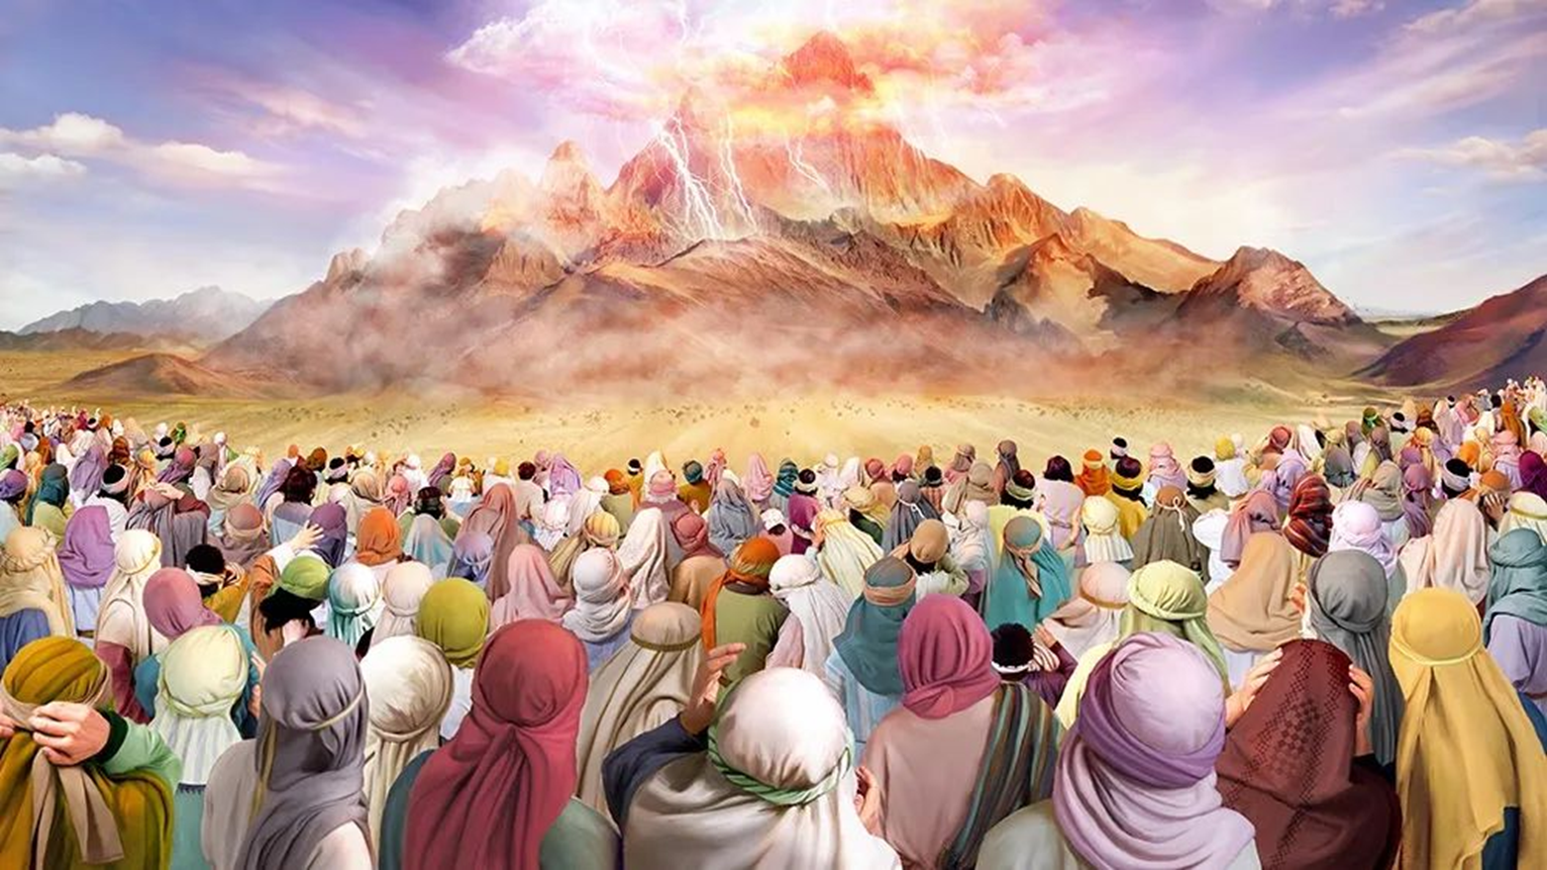
“Ruoth Nyasaye nowacho ni Musa niya, ‘Nyis jo-Israel kama: “Koro ung’eyo ni asewuoyo kodu gie polo. Kik ulos nyiseche mag fedha kata mag dhahabu mondo ulam kachiel koda’” Wuok 20:22, 23

Slide 3

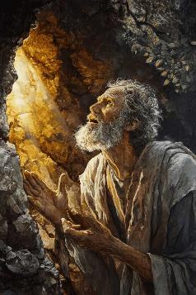
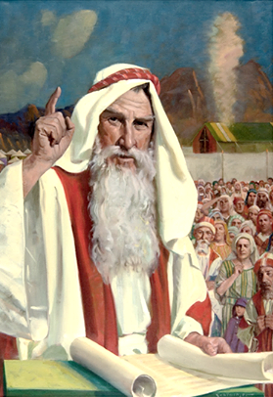
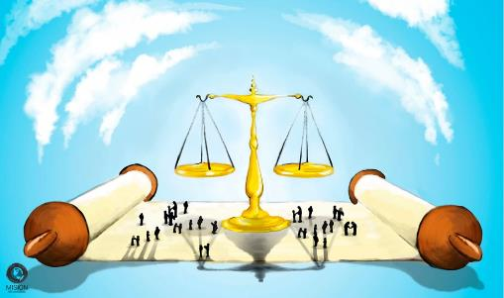


Bang’ lando Chike Apar, oganda nokwayo Musa mondo obed jatudruok e kindgi kod Nyasaye (Wuok 20:19). Nyaka a kanyo, Nyasaye ne omiyo Musa chike, kendo Musa ne oterogi ne oganda.
Chikegi, ma iluongo ni “pend chik mar singruok,” ne oketi mondo oket chike mag rito dak mar oganda Israel kendo, kuom mano, dak marwa bende (ka itimo lokruok ma dwarore ka luwore gi ngimawa ma sani).
Gin, e yo machiek, kaka itiyo gi Chike Apar e weche moko makende ma timore e ngima ma pile ka pile.
Kaka inyalo dak moluwore gi Chik:
  Kaka Inyalo Geng’o Timbe Mahundu (Wuok 21:1-32)
  Kaka Inyalo Dak e Kind Oganda (Wuok 21:33-23:19)
  Kaka Inyalo Yudo Loch (Wuok 23:20-33)
Kaka inyalo winjo tiend chik:
  Chik mar chulo kuor.
  Mich kod kum.

Slide 4
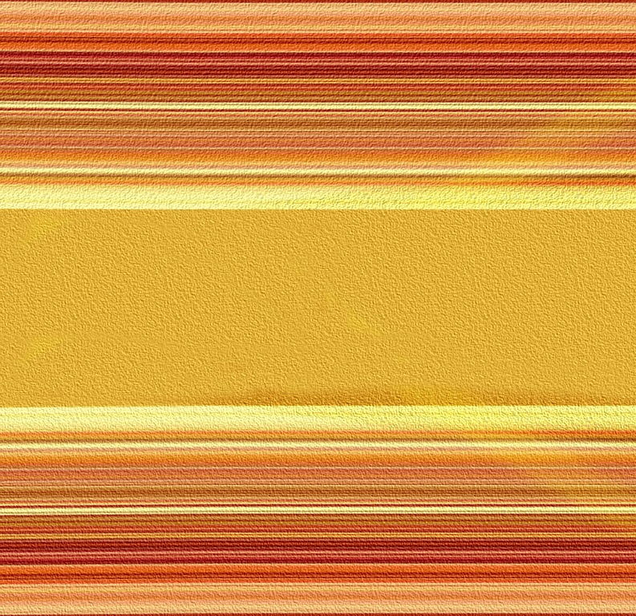
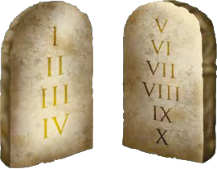

KAKA INYALO DAK MOWINJORE GI CHIK

Slide 5

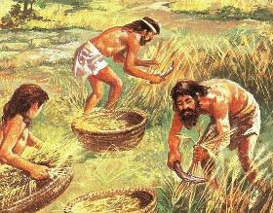
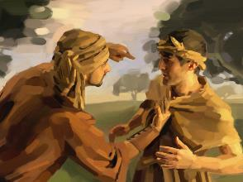
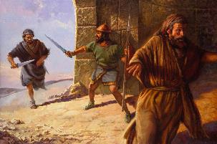
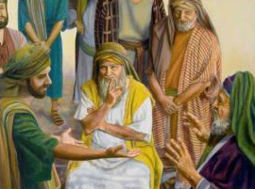
KAKA INYALO GENG’O TIMBE MAHUNDU
“Ng’ato ka ng’ato mogoyo wadgi monego, en bende nonege” (Wuok 21:12)
Pend chik mar singruok chakore gi keto chik kuom gik moko adek madongo e oganda jo-Hibrania:
Wasumbini (Wuok)
  Chuo ne iweyo a e higa mar abiriyo.
  Mon, kane ok okendgi, bende ne ni thuolo.
  Ng’at ma dichuo ne nyalo dong’ kaka misumba ka en owuon ema odwaro.
Kum mar tho (Wuok 21:12-17)
  Ne janek maroyiem
  Ne ng’at ma hinyo kata kuong’o jonyuolne
  Ne ng’at mokwalo dhano
Hinyruok (Wuok 21:18-32)
  Chudo mar pesa
  Ka ich okirore, jang’ad bura gi dhakono (kod chwore)keto nengo.
Chikegi duto temo geng’o timbe maricho kod lweny e kind ji.

Slide 6

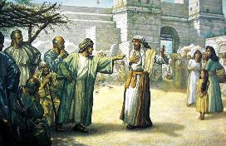
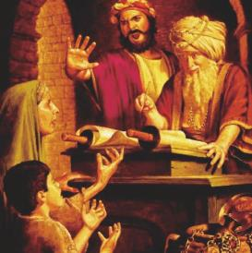
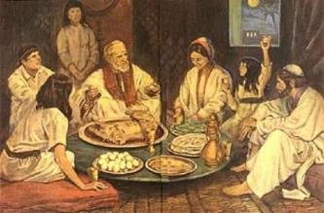
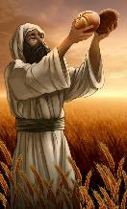
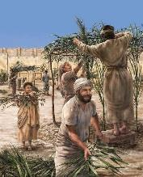
KAKA INYALO DAK E KIND OGANDA
“Ka ng’ato osero nyako ngili ma pok okendi mi oriworego, to nyaka okende” (Wuok 22:16)
Nyasaye ne ok mor gi weyowa mana gi “thuond” chike kendo weyo wati kodgi kaka waneno ni owinjore. Ne okawo kinde mondo omiwa ranyisi mowinjre mondo wabed gi nyalo mar tiyo kodgi e yoo makare.
Ranyisigi oting’o lweny e kind chiayo gi chiayo ( Wuok. 21:35-36 ); holo
(Wuok. 22:14-15 ); riwruok gi nyako ngili (Wuok 22:16 ), kod mamoko.
Ne oket teko makende kuom rito joma onge nyalo, to ok migi ber ma ok owinjore—manyiso ni, ma ok oloko bura mondo giyud ber kata hinyruok (Wuok. 22:21-23; 23:2-3, 6).
Kaka chikego ne gin singruok e kind Nyasaye kod ogandane, ne giriwo bende yo ma onego wabedgo gi winjruok kode. Kaachiel gi yueyo mag Sabato, ne nitie dwaro mar rito sepe ma paronwa warruokwa kuom richo, rit mar Nyasaye, kod kinde mabiro ma nigi duong’ ma ritowa.

Slide 7

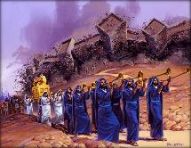
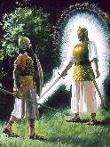
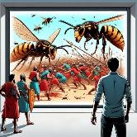
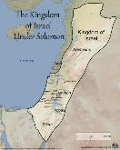
KAKA INYALO YUDO LOCH
Nyasaye nyiso Israel gima onego otim
Owinj dwonde, mondo Nyasaye obed jasik wasike
(23:21-22)
Oti ne Nyasaye kende, mondo ogol tuoche duto (23:24-26)
Kik otim winjruok moro amora gi jo-Kanaan, mondo kik olam nyisechegi (23:32-33)
Nyasaye nyiso Israel gima odhi timo
Obiro oro Malaika mare mondo oritgi kendo okelgi [arita] (23:20)
Malaika biro telo e nyimgi kendo terogi Kanaan [yo ma iluwo] (23:23)
Obiro oro kihondko ne jodak (23:27)
Obiro kelo pino mondo oriemb jopinyno (23:28)
Obiro riembogi matinmatin (23:29-30)
Obiro ketogi e lwet Israel nyaka gibed gi loch chakre e Nam Maduong’ nyaka aora Yufrate (23:31)
“Koro aoro malaika mondo otelnu e yo, koritou nyaka kuma aseiko” (Wuok 23:20)
Ang’o momiyo Nyasaye ne ok omiyo Ibrahim piny jo-Kanaan? “Nimar richo jo-Amor pok omedore moromo kum” (Chakruok 15:16).
Bang’ higni mia ang’wen mag ng’uono, jo-Kanaan ne pok oloko yoregi. Ne en kinde mar chiwo pinyno ne Israel... e kwe! (Wuok. 13:17)
Ka Nyasaye nogologi e piny Misri ma ok gikedo, opogo nam tienge ariyo, omiyogi chiemo e yor hono, kendo otelo nigi gi Malaika mare... donge ne onyalo miyogi piny Kanaan ma ok gikedone?

Slide 8
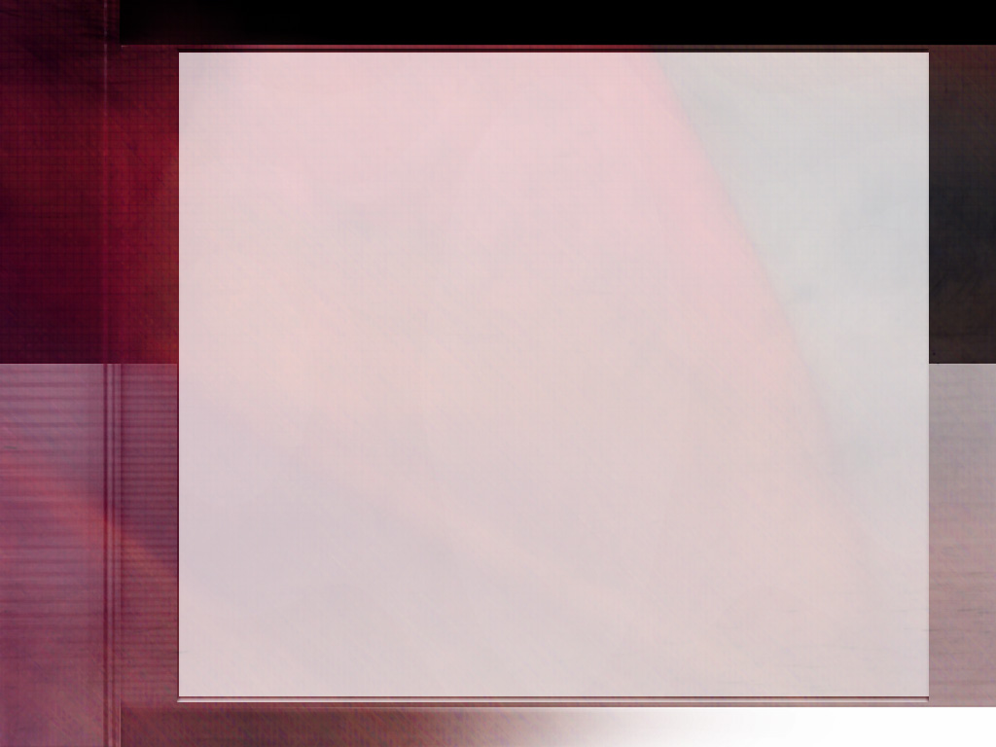
“Kuom higni mang’eny, chik Nyasaye osebedo ka oriti kaka chik mamalo moloyo mar tim makare. Onge gimanyien moseyudi e yor sayans kata kuom paro ma malo mar dhano mosefwenyo tich achiel maduong’ ma chikni ok oting’o.
Chik Nyasaye e arita ngima kod mwandu kod kuwe kod mor. Ne ochiwe mondo orit ber ma waneno sani kod ma nyaka chieng’.”
EGW (The Upward Look. October 7)

Slide 9

KAKA INYALO WINJO TIEND CHIK

Slide 10
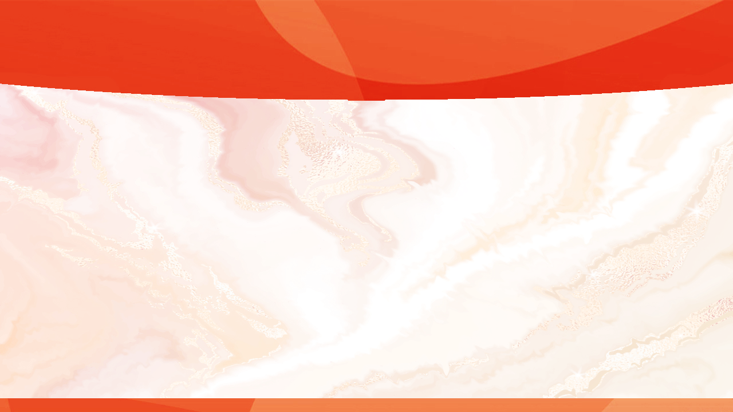
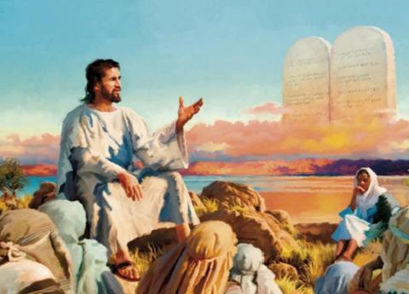


CHIK MAR CHULO KUOR
“wang’ kar wang’, lak kar lak, tielo kar tielo,” (Wuok 21:24)
Ka Yesu ne opuonjo ewi Got, ne ogolo oko chik mar chulo kuor (Math. 5:38-42) ... koso ne ok otimo kamano?
Wach ma wacho ni “usewinjo ni ne owachi... An to awachonu” ne ok oketho chik moro amora (Yesu notiyo kod wachno kuom “kik ineki” kata “kik iterri,” to ne ok odwar kata matin mar golo chikgo oko). Kuom adier, kinde duto Yesu ne medo yawo Chik, kete omed bedo maber, kendo miyo tiende madieri owinjre.
Ok en gima adier ni chik mar chulo kuor ne dwaro ni ng’ato owit wang’e kata lwete nikech hinyo ng’at machielo.
Chikni ne olosi gi gombo mar geng’o chulo kuor, tieko chuero remo, kod chulo kuor kapok otim nonro. Rang’iny mar hinyruok ne nyaka non gi jong’ad bura eka bang’e ne igoyo nengo mane ichulo e yor pesa. Wachni ne itimo kamano mondo omi ji kik kaw chik e lwetgi giwegi. Gima kare nyaka ne tim, to ne nyaka time kaluwore gi Chik Nyasaye.

Slide 11
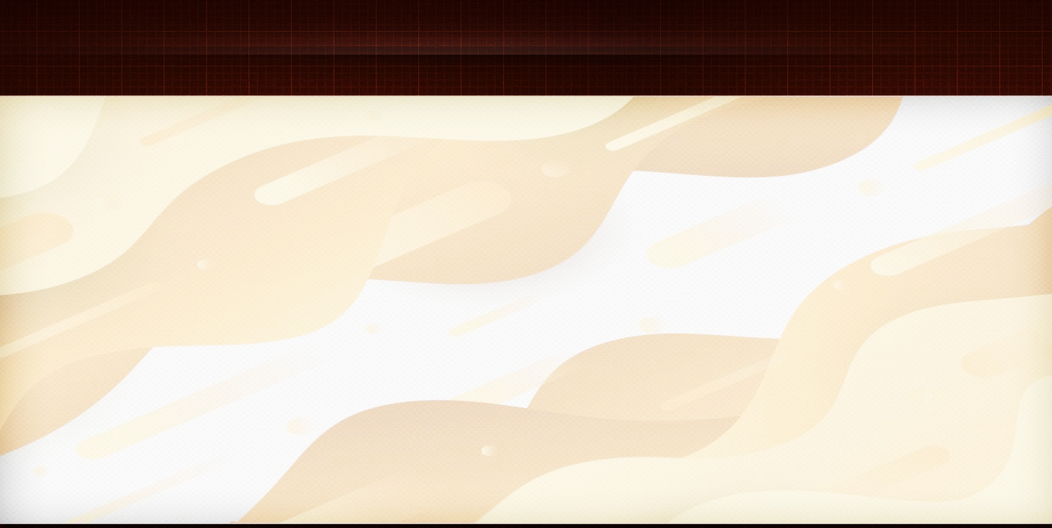



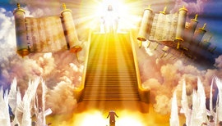
MICH KOD KUM
“To ka obothne, to onyalo ringo mondo odhi oresre kuma abiro nyisou (Wuok 21:13)
Dwaro mar chulo kuor osedonjo e chunywa ahinya. Kendo kinde duto okalo tim marach ma waseyudo: “Ka ne otimona kamano, abiro timone gik mathoth moloyo.”
Yesu luongowa mondo watim gima opogore gi gima wadwaro: chulo richo gi ber (Math. 5:44). Koro, bura makare ni kanye? Ng’ano ma biro chulo ng’at ma otimo richono gima owinjore?
Nyasaye ok nyiswa ni ng’at ma otimo marach ok bi yudo kum, kata ni tim moro amora ichulone kuor. To onyisowa maler ni en owuon ema nochul kuor (Rumi 12:19-21).
Kata obedo ni ne oyiene ng’ato chulo kuor owuon e chik mar singruok, ne ogeng’e kuom loso chenro mondo kik ng’ato okaw chik e lwete owuon (Wuok 21:12-13, 22; 22:8-9).
Onge ng’at ma nyalo kawo tich mar jang’ad bura, jowinjo, kendo jachiw kum e kinde achiel. Kapo ni nyaka chiw kum, nyaka otimre kokalo e yo makare mar bura. Kendo Kristo biro bedo Jang’ad bura maduong’ kendo mogik.

Slide 12

“Kaka Jachuech mar gik moko duto, Nyasaye en jatend gik moko duto, kendo nyaka oket chikne e piny gi polo. Ka odwaro matinne winjo chikne kuom gik ma ne ochueyo, mano oweyogi mondo gilal nono. Ka ok omi ng’at ma oketho chikne kum, mano biro keto piny gi polo e chachni. Chik mar tim e kind ng’ato gi ng’ato e ohinga ma Nyasaye oketo e kind dhano kod richo. Omiyo rieko maonge gikone oseketo e nyim dhano pogruok e kind gima ber kod gima rach, e kind richo kod ler.”
EGW ( The Signs of the Times , June 5, 1901)

